Slide 1
Revoluční rok 1848
Kolonialismus – Afrika, Asie
Osidlování amerického západu
Válka Severu proti Jihu
8. ročník
14 - 17
14
15
16
17
© Lukáš Lanč 2018

Slide 2
14
Revoluční rok 1848
viz práce s textem
© Lukáš Lanč 2018

Slide 3
15
Kolonialismus – Afrika, Asie
probíhá v několika etapách
do popředí Nizozemci
1500
1600
1700
1763
1800
převahu mají Španělé a Portugalci
konec sedmileté války, převaha Anglie v koloniích
sílí pozice Anglie a Francie
© Lukáš Lanč 2018

Slide 4
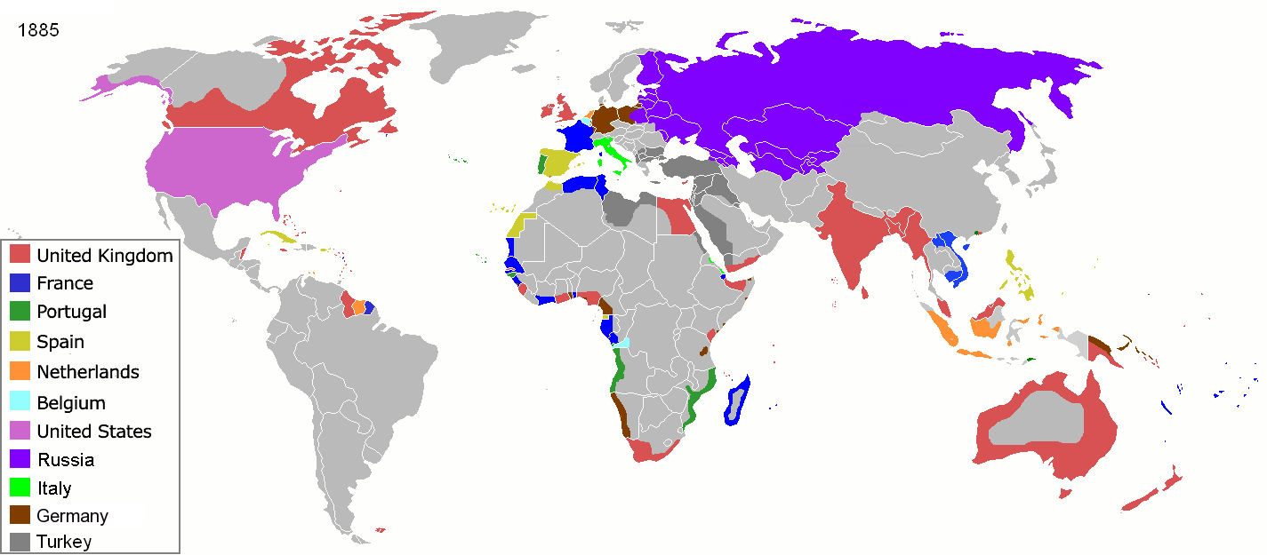
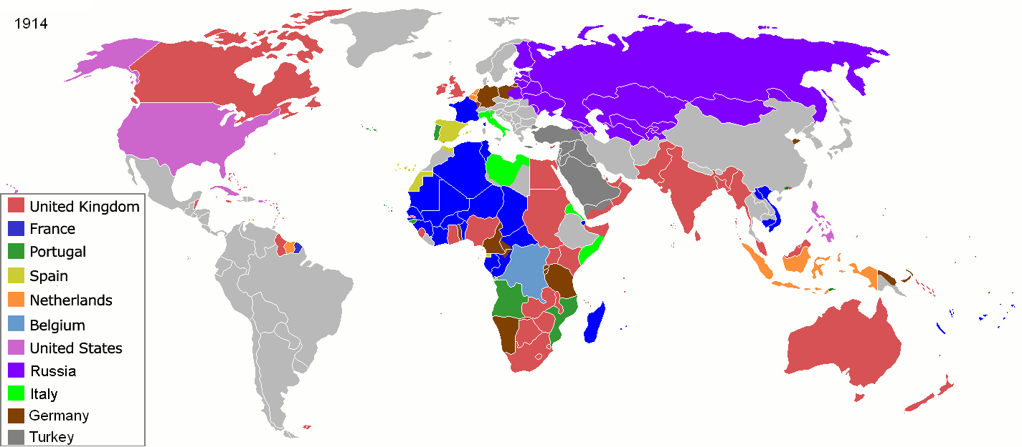
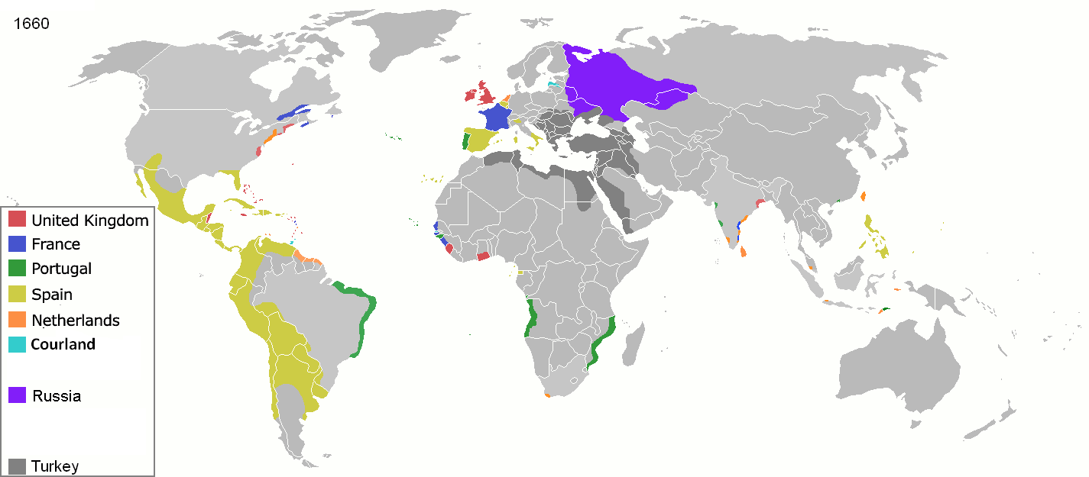
15
Vývoj kolonialismu ve světě
© Lukáš Lanč 2018

Slide 5
15
1450
nové ekonomické vnímání světa v Evropě
- „elita“
- spotřeba nejkvalitnějších výrobků
a severní
východní
Evropa
Portugalsko
„chudší příbuzní“
Británie
Francie
Nizozemí
Španělsko
- ekonomický okraj
- dodává suroviny a levnou pracovní sílu, kupují nekvalitní zbytkové výrobky
Německo
© Lukáš Lanč 2018
zámořské
kolonie

Slide 6
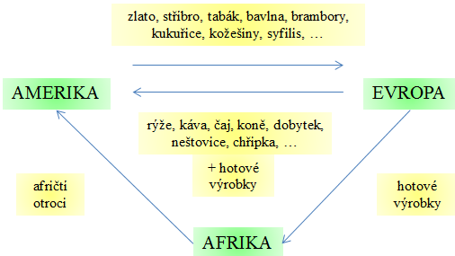
15
kolonie
nerovnoměrný vztah
Evropa
- silně podřízené mateřské zemi (sami o sobě prakticky nerozhodují)
vysoké daně, vývoz surovin a exot. zboží zalevno
nucená koupě nekvalitních výrobků draho
© Lukáš Lanč 2018
důsledkem silná zaostalost kolonií (hl. Afrika)

Slide 7
16
Osidlování amerického západu
Viz práce s textem
© Lukáš Lanč 2018

Slide 8
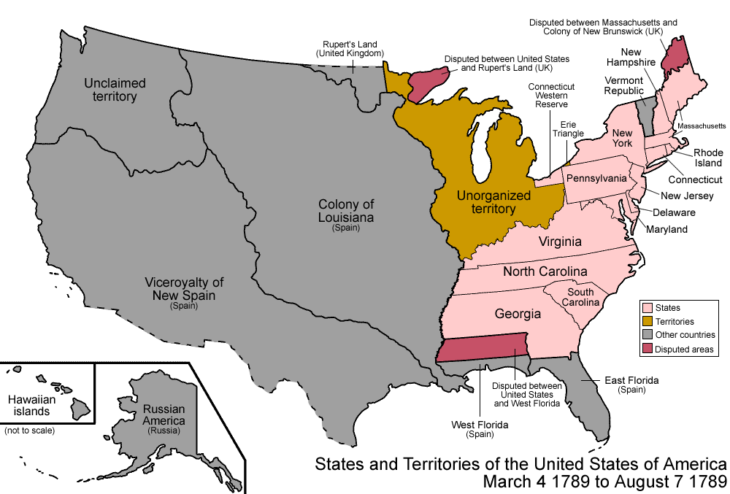
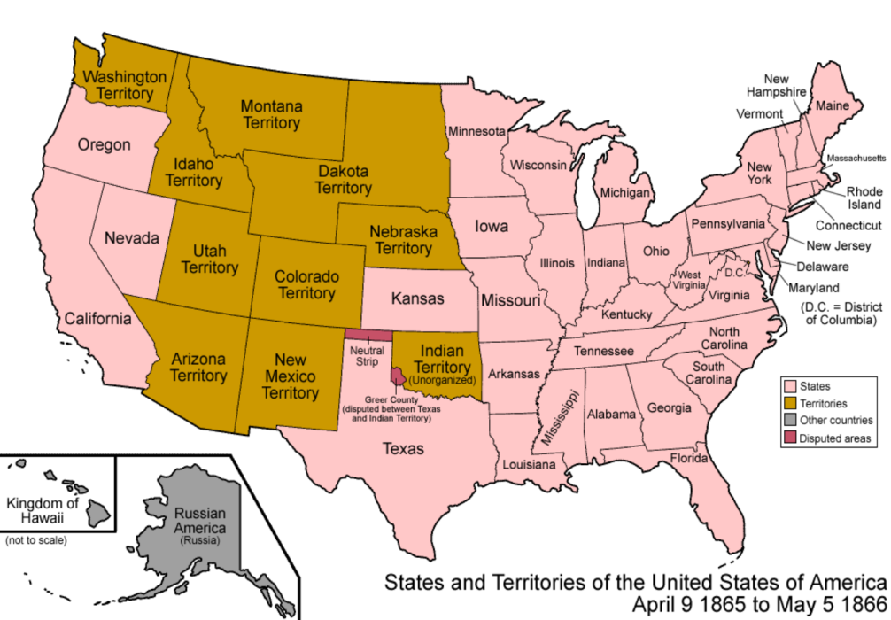
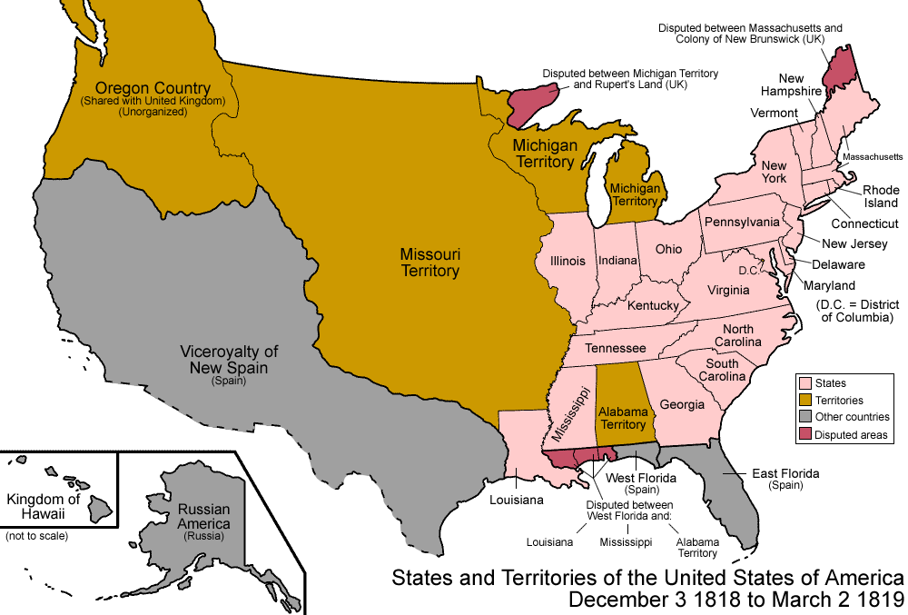
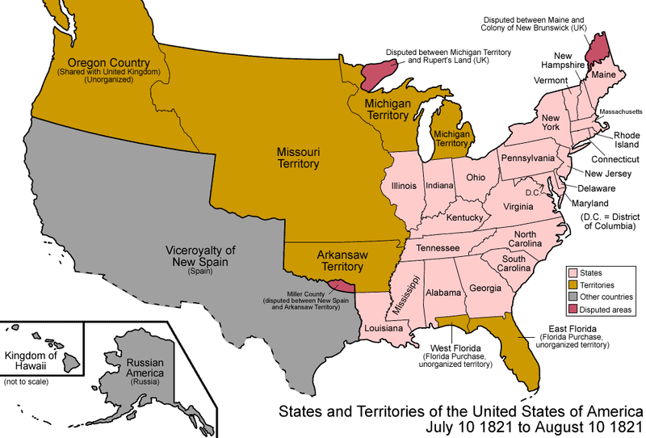
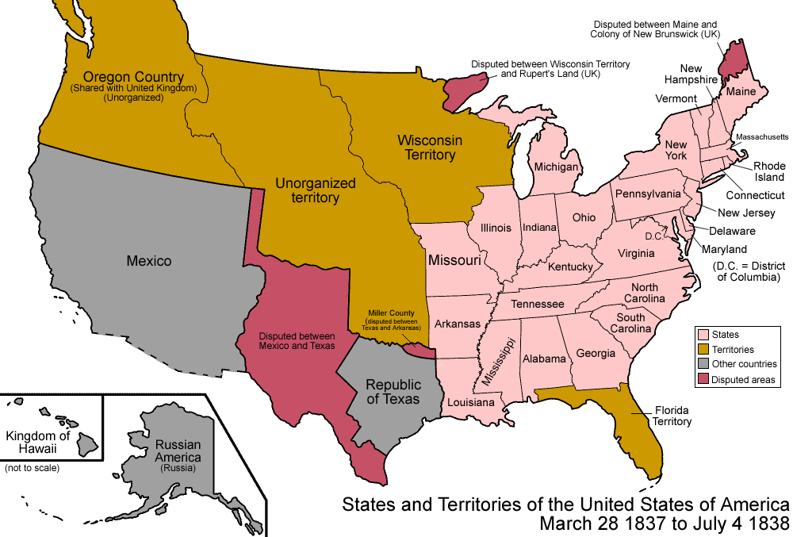
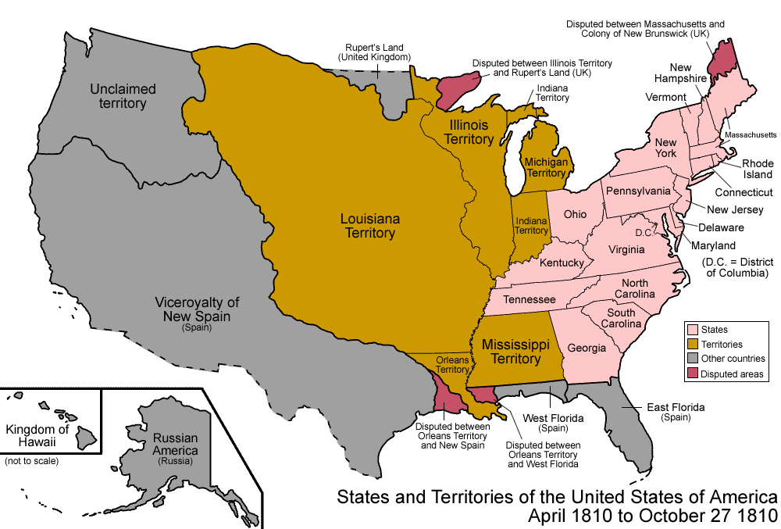
17
Válka Severu proti Jihu
po vzniku USA jen malá část dnešního území
na poč. 19. století dochází k rozšiřování
viz práce s textem
(téma 16)
© Lukáš Lanč 2018

Slide 9


17
umožněno přílivem statisíců přistěhovalců z Evropy
osidlují prakticky neosídlené území na západě
za svobodou
za prací
za lepším životem
© Lukáš Lanč 2018

Slide 10
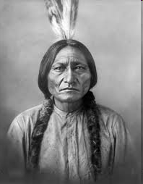
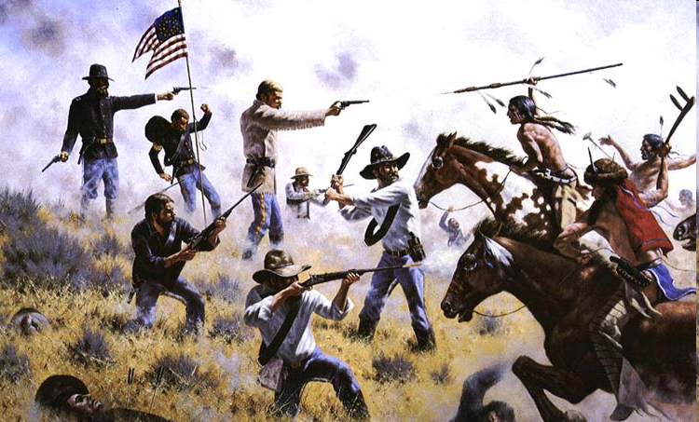
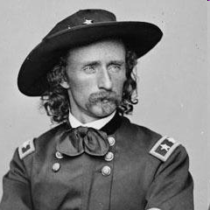
17
osidlují prakticky neosídlené území na západě
není úplně pravda
Indiáni
viz téma 16
rezervace
Little Big Horn
generál Castro
Sedící Býk
© Lukáš Lanč 2018

Slide 11
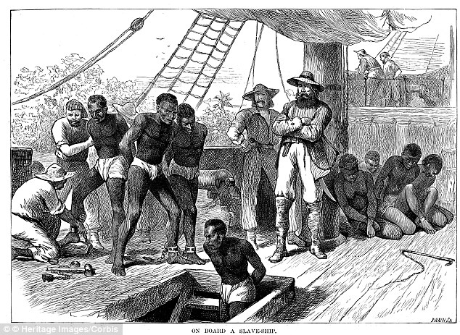
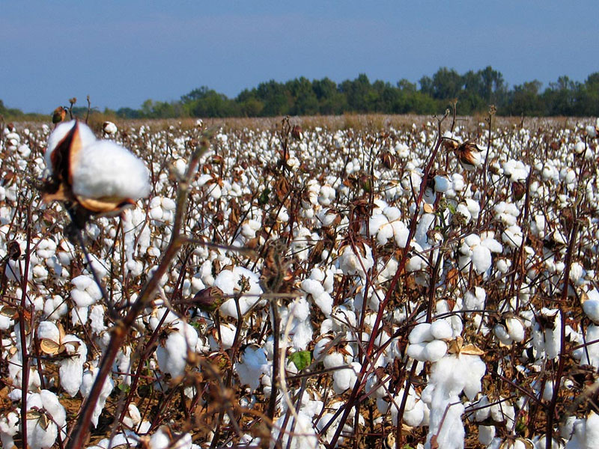
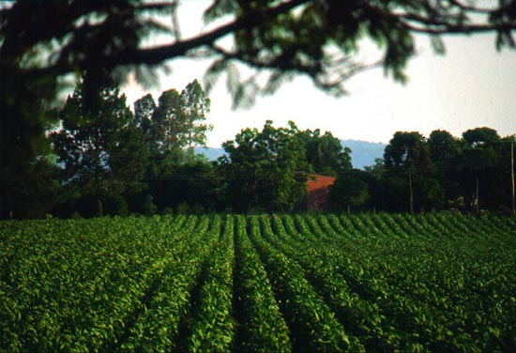
17
každý přistěhovalec se stává plnoprávným americkým občanem
bez práv (nebráni jako lidi) však
Indiáni
černošští otroci
dováženi z Afriky, aby pracovali hlavně na plantážích
bavlna, tabák,…
© Lukáš Lanč 2018

Slide 12
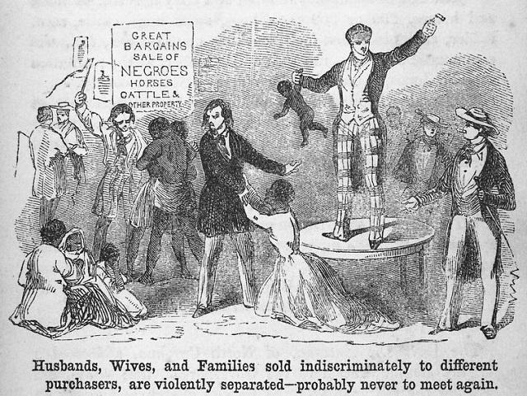
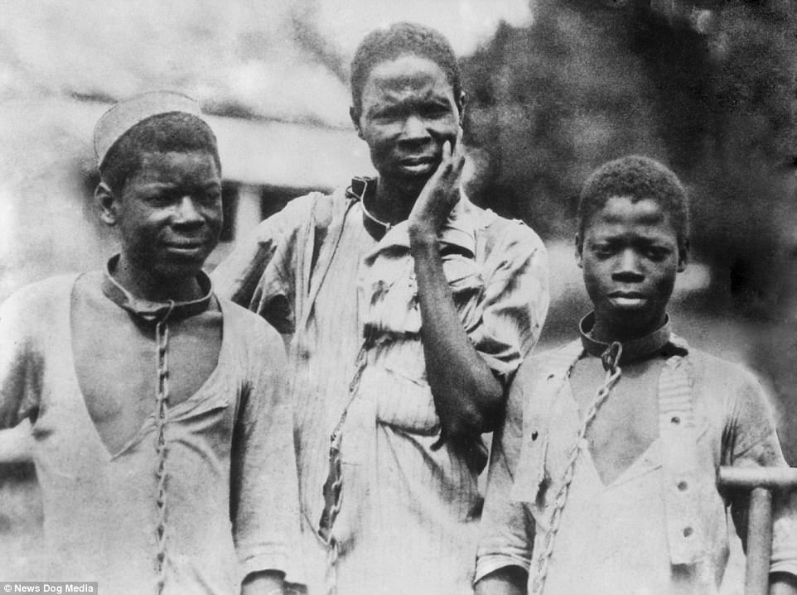
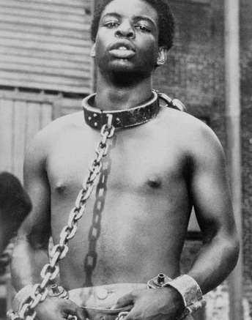
17
1808
dovoz dalších otroků z Afriky do USA zakázán
už tak na plantážích více jak 350 000 otrokářů a 4 mil. otroků
a právě nyní se ukazují hlavní rozdíly mezi americkými státy
© Lukáš Lanč 2018

Slide 13
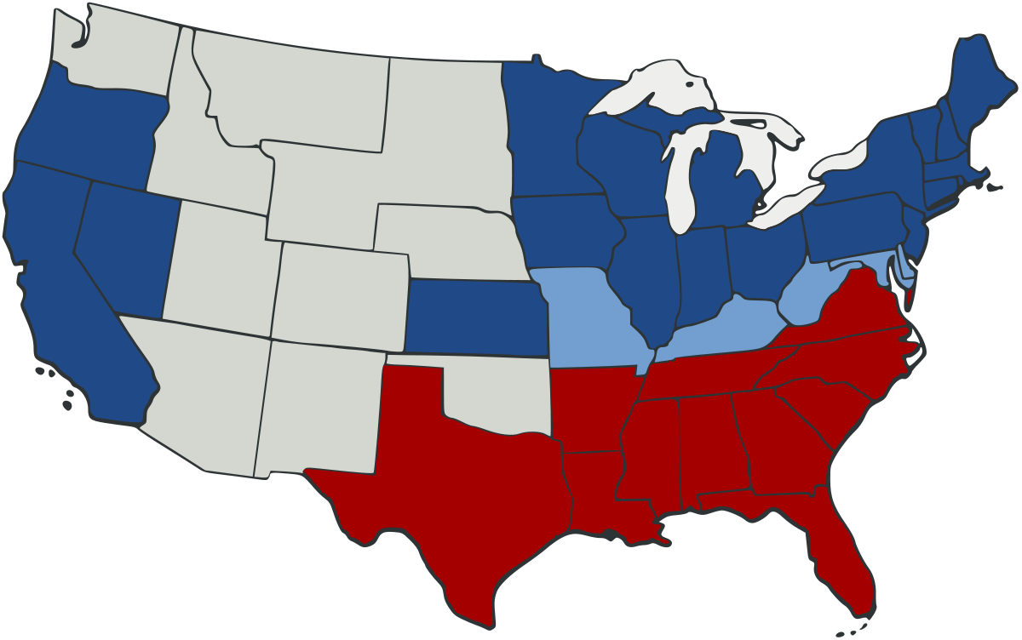
17
průmyslový Sever
menší farmy a více průmyslu
otrokářství zrušeno už koncem 18. století
plantážnický Jih
obrovské plantáže a hodně zemědělské práce
otroci jsou nezbytnou pracovní silou
© Lukáš Lanč 2018

Slide 14
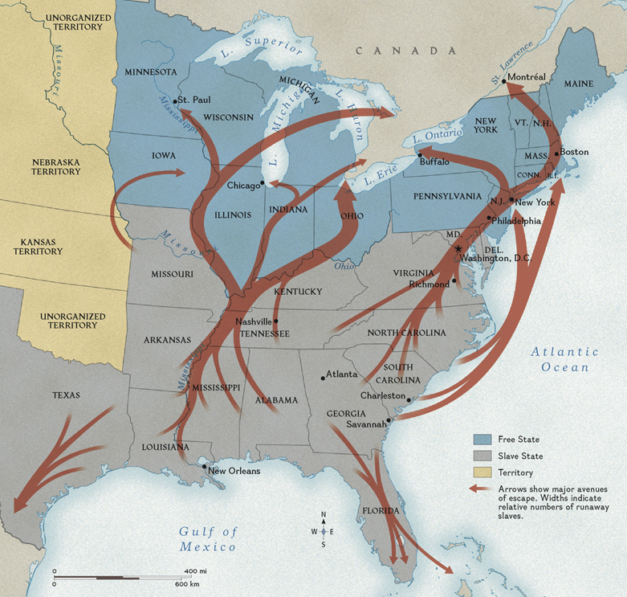

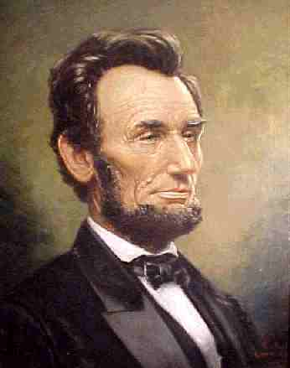
17
tzv. podzemní železnice
=
síť tajných tunelů
tajně pomáhají otrokům k útěku
ze Severu stále častěji kritika Jihu a otrokářství
1860 zvolen prezidentem Abraham Lincoln, velký odpůrce otroctví a stoupenec osobní svobody
© Lukáš Lanč 2018

Slide 15
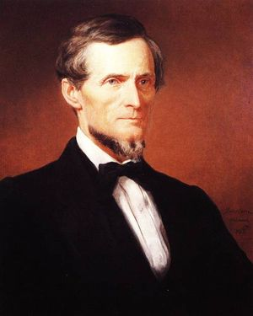
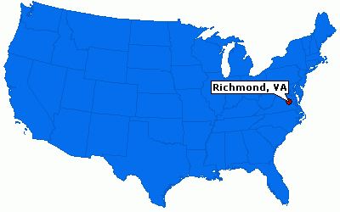
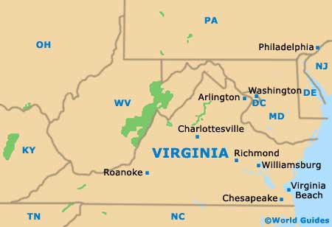
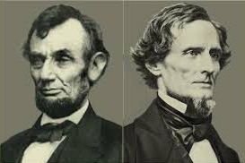
17
právě v reakci na zvolení Lincolna
Jih 1861 vyhlašuje samostatnost
vzniká Konfederace
chce zrušit otroctví v celých USA
prezidentem J. Davis
hl. město Richmond
© Lukáš Lanč 2018

Slide 16

17
Sever
Jih
Unie
Konfederace
21 mil. Lidí
A. Lincoln
23 států
10 mil. Lidí
J. Davis
11 států
1861 – 1865
Občanská válka
zaútočil Sever
© Lukáš Lanč 2018

Slide 17
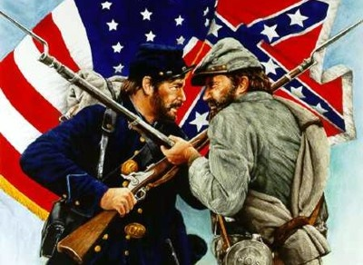
17
boje těžké a po většinu času vyrovnané
nakonec Jih musí roku 1865 kapitulovat
Sever má více vojáků (v armádě má i černochy)
díky průmyslu si sami vyrábějí zbraně
celkem 650 000 mrtvých vojáků
Jih musí dovážet z Evropy
© Lukáš Lanč 2018

Slide 18
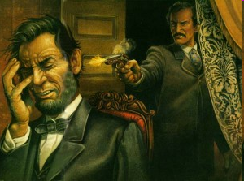
17
USA opět jednotné
otroctví zrušeno úplně
vítězí Sever
volební právo pro muže nehledě na barvu
dohrou zastřelení Lincolna v divadelní lóži jižanským fanatikem
5 dní po kapitulaci
© Lukáš Lanč 2018

